Slide 1
S 7 PROMOVER Y DEFENDER LA LIBERTAD
Propósito: Participarás en acciones para promover y defender activamente el respeto a la libertad en el espacio escolar.

Slide 2
L 1 LA LIBERTAD EN LA ESCUELA
Reflexiona y responde lo siguiente.
¿La escuela es un espacio que favorece el derecho a la libertad en sus distintas manifestaciones? Argumenta tu respuesta.
¿Qué aspectos y condiciones permiten que los alumnos se expresen con libertad en la escuela?
¿Cuáles consideras que son los límites de la libertad en el ámbito escolar?
¿Has promovido y respetado el derecho a la libertad en tu escuela? ¿De qué manera?

Slide 3
RESPETO A LA LIBERTAD EN LA ESCUELA
Libertad .- ​En sentido amplio es la capacidad humana de actuar según la propia voluntad.
-Es el poder elegir u optar por algo (en base a nuestros deseos, gustos, preferencias e intereses
-Es un derecho
-Se ejerce de manera autónoma
-Es decidir qué hacer y de qué manera
-Conlleva a la responsabilidad (asumen las consecuencias de los actos propios)
-Es usar tu libre albedrío (poder hacer algo por elección)

Slide 4
La libertad en la escuela está sujeta a limitaciones:
A) internas .-Son las que tú mismo trazas e impones, independientemente de las normas reglamentarias. En esta forma de ejercer la libertad, tú autorregulas tu conducta con base en lo que consideras más conveniente para tu proyecto de vida.
B) externas.- se desprenden del reglamento que rige las relaciones en el plantel, por lo que, si bien tienes el derecho de ejercer tu libertad, también tienes el deber de respetar la libertad, la dignidad humana y los derechos de los demás —compañeros, docentes, directivos.
Quien actúa éticamente no lo hace por temor a la sanción que conlleva transgredir una norma ni por quedar bien con los demás, sino porque es leal a sus valores.

Slide 5
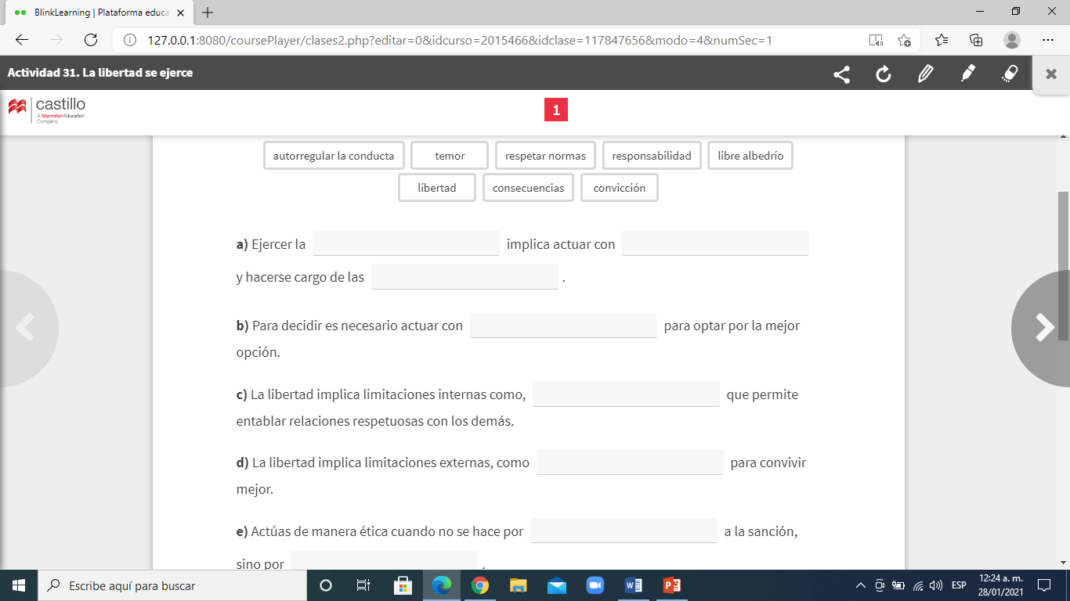
Coloca las palabras que completan las afirmaciones.

Slide 6
Relaciona las acciones con los tipos de libertad.

Slide 7
RESPONDE pág. 87
1.-¿Por qué la falta de respeto a la libertad de cualquier persona se considera lesiva?

Slide 8
L2 Acciones para promover y defender la libertad (pág. 88)
Muchos jóvenes en nuestro país no saben a qué tienen derecho y viven con la idea de que no hay nada más qué hacer para tener una mejor calidad de vida y acceder al bienestar integral: no ser explotados, discriminados o violentados por ser quienes son, etcétera. ¿Te has preguntado qué tan libre es una persona en un ambiente de intolerancia, discriminación o violencia.
¿cómo promover la libertad?
Puedes promoverla en tus diferentes esferas, principalmente en la escuela, practicando la tolerancia y la inclusión, rechazando las conductas violentas, oponiéndote a que otros cometan actos intolerantes, discriminatorios, violentos u ofensivos, y poniéndote de parte de los agredidos.

Slide 9
Acciones para la libertad
Ejercer la libertad implica realizar acciones que muestren formas de convivir en armonía.
Selecciona Sí o No en cada acción, considerando si cada una permite convivir en armonía.
a) La falta de respeto a la libertad de las personas, viola sus derechos humanos.
Sí No
b) Para ser aceptado es mejor unirme a las ideas de la mayoría.
Sí No
c) La libertad implica no involucrarse en actos discriminatorios.
Sí No
d) Uno es libre cuando decide por sí mismo a partir de la reflexión.
Sí No

Slide 10
Además de fomentar el respeto a la libertad en la escuela con nuestras actitudes y acciones particulares, podemos echar mano de algunos mecanismos institucionales que nos permitan ser escuchados por las autoridades del plantel para que nos ayuden a solucionar aquello que nos afecta o para que lo resuelvan, mediante la aplicación de medidas que sólo ellas pueden llevar a cabo tales como: (completar)
PETICIONES Y QUEJAS ANTE LAS AUTORIDADES pág. 90

Slide 11
DIF- QUEJA- ACCIÓN- EXPULSAR- ATENCIÓN PSICOLÓGICA- SOCIEDAD DE ALUMNOS-SEP- ELABORAR REGLAMENTO- DEBATE Y PERIÓDICO MURAL-

